Slide 1
Правовое воспитание школьников
МОУ «СОШ №3 с. Алакуртти» Правовой клуб « Рубикон»
Казакова Виктория Анатольевна,
социальный педагог МОУ « СОШ №3 с. Алакуртти»
учитель обществознания и права,
руководитель правового клуба « Рубикон»

Slide 2
Роль правового воспитания
Правовое воспитание –
это целенаправленная систематическая деятельность государства, общественных объединений, социальных групп, общества по формированию и повышению правового сознания и правовой культуры.

Slide 3
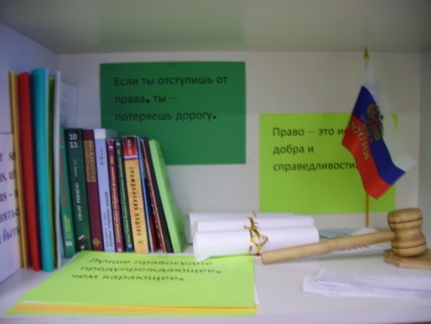
Актуальность правового воспитания в школе
Запросы и потребности современ-
ного российского общества
Профилактикиа
правонарушений несовершенно-летних
Способст-вует успешной социализа-ции подростков

Slide 4
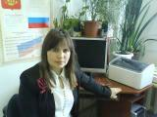

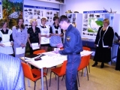
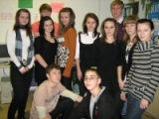
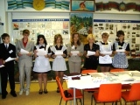
Правовой клуб « Рубикон»
4 октября 2008г.
Существуют два первоначала справедливости: никому не вредить и приносить пользу обществу.
Марк Туллий Цицерон

Slide 5
Клятва
Я (Фамилия, Имя), вступая в ряды правового клуба «Рубикон», перед лицом своих товарищей торжественно клянусь:
Быть честным, дисциплинированным и исполнительным –
клянусь
Неукоснительно соблюдать Положение клуба, и требовать этого от моих товарищей –
клянусь
Точно и в срок выполнять требования старших –
клянусь
Добросовестным трудом на учебном поприще служить России –
клянусь
Уважать и почитать моих родителей, учителей и старших, проявлять заботу о младших –
клянусь
Настойчиво овладевать знаниями и умениями и помогать в этом моим товарищам – клянусь
Укреплять физическое здоровье –
клянусь
Если же я нарушу эту свою торжественную клятву, то пусть меня постигнут позор и презрение моих товарищей.
Клянусь, клянусь, клянусь!!!

Slide 6
Клуб организован МОУ «СОШ №3 с. Алакуртти» и поселковым отделением милиции с. Алакуртти.
Клуб объединяет учащихся 10-11 классов, разделяющих цели и задачи клуба согласно Положению.
Смысл значения названия клуба
« Рубикон» - совершая поступок, не перейти черту дозволенного.

Slide 7
Из Положения клуба
Цель клуба : правовое просвещение школьников, углубление знаний по праву, профилактика правонарушений среди подростков.
Задачи:
способствовать овладению учащимися теоретическими и практическими умениями в области права и навыками курса
« Воспитание гражданственности и правовое просвещение школьников»;
-содействовать МОУ «СОШ №3 с. Алакуртти», администрации с. Алакуртти и Пункту милиции с. Алакуртти в поддержании
общественного порядка;
- сотрудничать со Службой с. Алакуртти;
- содействовать повышению правовой культуры школьников;
- обеспечить условия для развития профессиональных качеств начинающих юристов;
- создавать условия для осуществления членами клуба своей деятельности;
- воспитывать гражданственность и любовь к Родине, уважение к правам и свободам человека.

Slide 8
Условия вступление в клуб
При вступлении в клуб каждый желающий из старшеклассников проходит собеседование по праву и пишет заявление данного образца:
В правовой клуб «Рубикон» МОУ «СОШ №3 с. Алакуртти» от ______________________ _________________ Заявление. Прошу принять меня в правовой клуб «Рубикон». С Положением и программой работы клуба «Рубикон» ознакомлен и согласен. Дата Подпись

Slide 9
Структура Клуба « Рубикон»
Руководитель клуба «Рубикон» - Казакова Виктория Анатольевна, социальный педагог, учитель истории и обществознания права
Председатель – Потапова Анна, учащаяся 11Б класса, координатор по работе со СМИ.
Заместитель председателя - Степанова Карина, учащаяся 11А класса, координатор по лекционному направлению
Совет клуба:
1. Координатор по исследовательскому направлению –
Молчанова Виктория, учащаяся 11А класса
2. Координатор по оказанию юридической помощи подросткам –
Новиков Станислав, учащийся 11Б класса
3. Координатор по работе с трудными подростками –
Глуховская Юлия, учащаяся 10А класса
4. Фотокорреспондент - Сорокин Дмитрий, учащийся 10А класса
5. Редактор газеты «Подросток и Закон» - Немков Дмитрий, учащийся 10А класса
Члены клуба:
1. Бурова Яна, учащаяся 11А класса
2. Тулкина Наталья, учащаяся 11А класса
3. Прощенков Евгений, учащийся 11Бкласса
4. Фирко Александра, учащаяся 10Б класса
5. Шиловская Виктория, учащаяся 10В класса

Slide 10
Основные направления деятельности клуба
Исследовательское
« Дисциплина и порядок»
Лекционное
Библиографическое
Работа с трудными подростками
оказание юридической помощи подросткам, находящимся в трудной жизненной ситуации.
«Служба спасения»
Редакционное
выпуск правовой газеты « Подросток и закон»
проведение рейдов по соблюдению правил поведения, Устава школы
контроль за поведение подростков состоящих на учете в ПДН, ВШУ
пропаганда среди школьников научно-популярной литературы по праву
пропаганда идей Конституции РФ и российских законов
углубление знаний учащихся по праву(написание научно-исследовательских работ, участие в олимпиадах)

Slide 11
Программа работы клуба
Право, отрасли права, источники права
Правоотношения, юридическая ответственность
Право и государство. Основы конституционного строя
Семейное право
Гражданское право
Трудовое право
Уголовное право

Slide 12
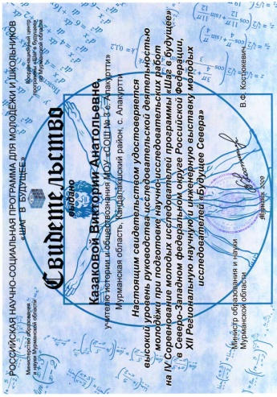







Исследовательское направление

Slide 13
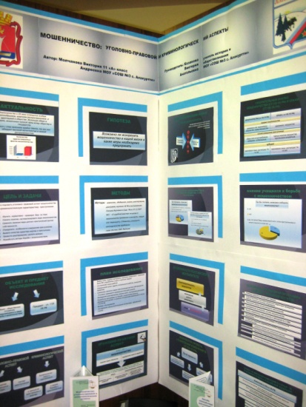
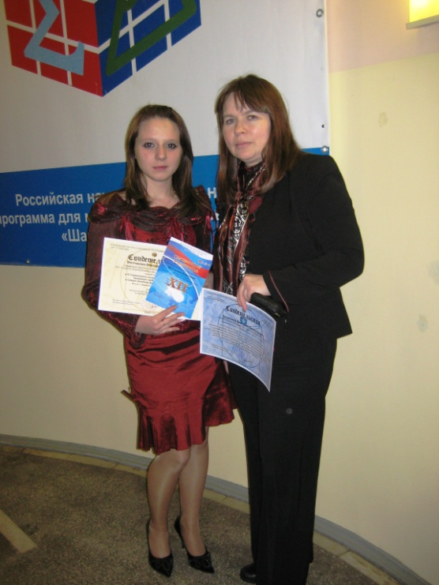
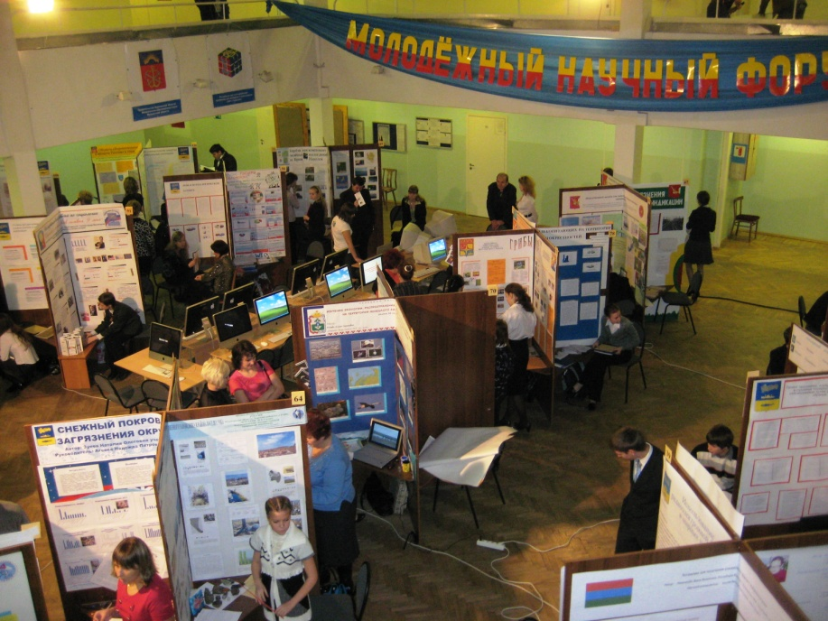
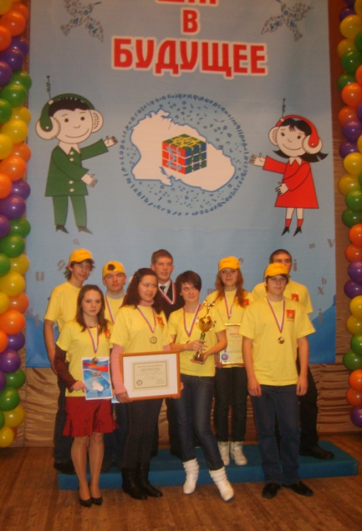
Молодежный научный форум
Северо-Запада России « Шаг в будущее»15-18 декабря 2009 г.Мурманск

Slide 14
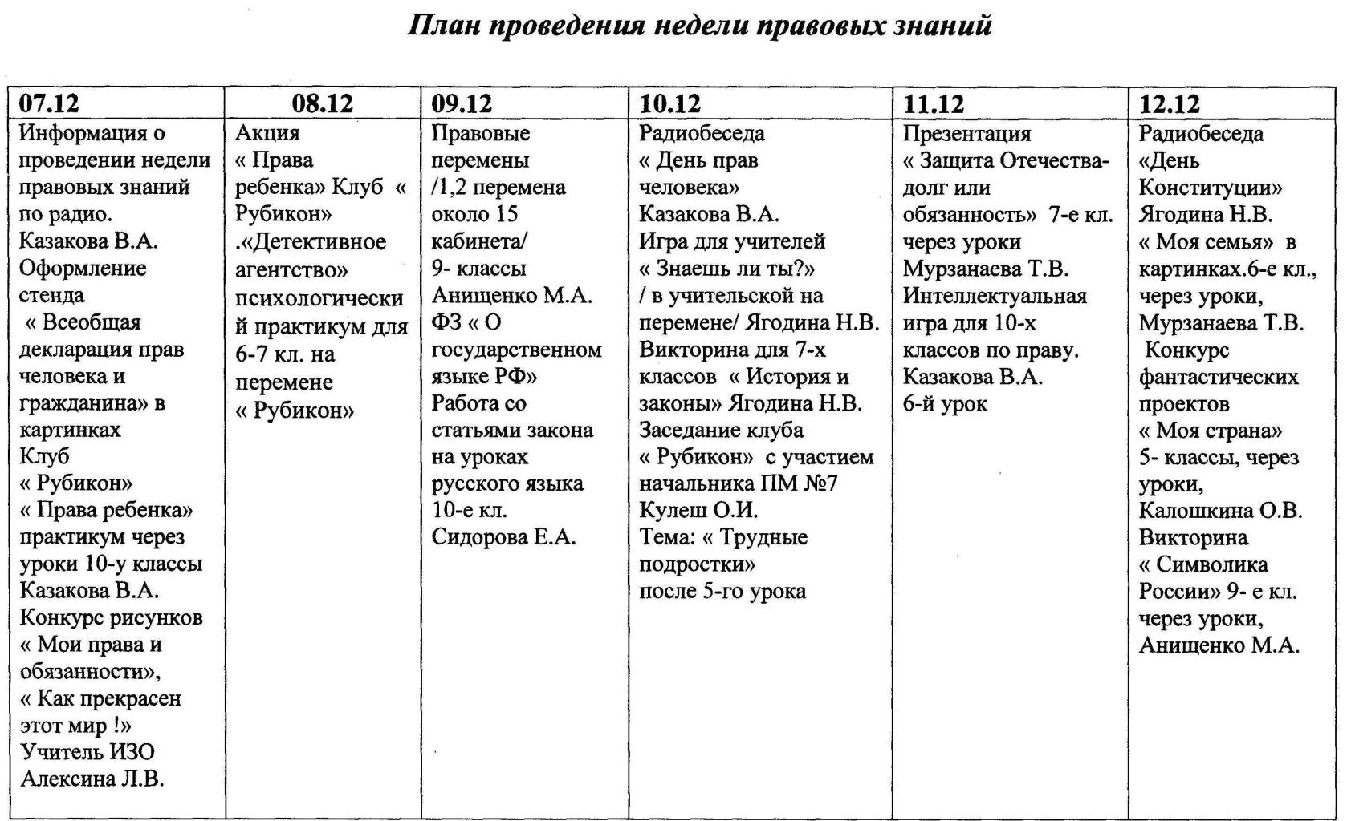
Неделя правовых знаний

Slide 15
Социальные акции
Антитабачная хартия
Каждый гражданин имеет право дышать воздухом, не загрязненным табачным дымом, в общественных местах или в общественном транспорте.
Каждый работающий имеет право дышать чистым воздухом на рабочем месте.
Каждый ребенок и подросток имеет право на защиту от всех форм рекламы табака, а также на всевозможные виды поддержки, включая просветительские или иные, которые позволят ему устоять перед искушением пристраститься к употреблению табака.
Каждый гражданин имеет право на информацию о возможных последствиях употребления табака для здоровья.
Каждый курильщик имеет право на поддержку и помощь при отвыкании от никотиновой зависимости.

Slide 16
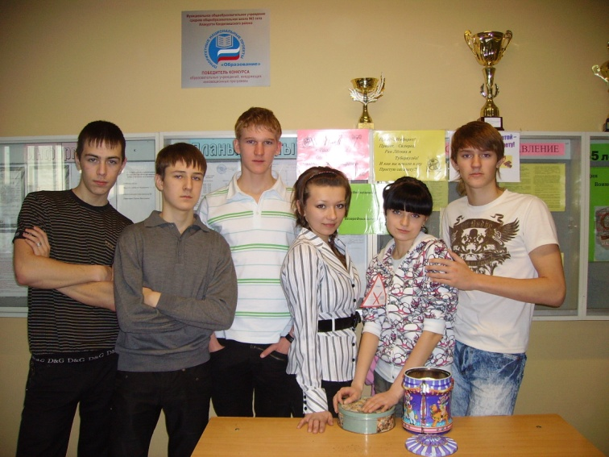
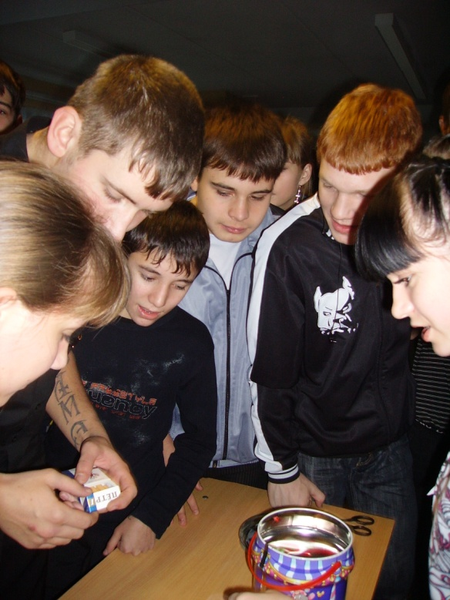
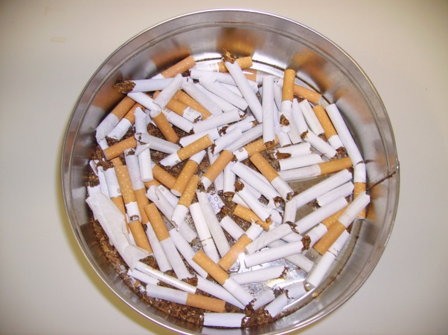
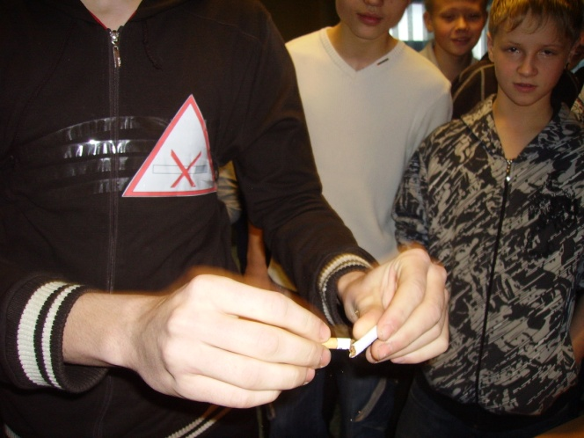
Акция « Расставайся с сигаретой – получи взамен конфету!»
2 декабря 2009г. в школе в рамках широкомасштабной акции декады « SOS» успешно прошла профилактическая акция « Расставайся с сигаретой – получи взамен конфету!» Члены правового клуба « Рубикон» предлагали учащимся обменять сигареты на сладкое. Первоначально акция вызвала недоверие, но вскоре появились желающие. Может быть, для кого-то сломанная сигарета действительно станет последней.
Акция вызвала улыбку, а ведь улыбка, как здоровый образ, продлевает жизнь!

Slide 17
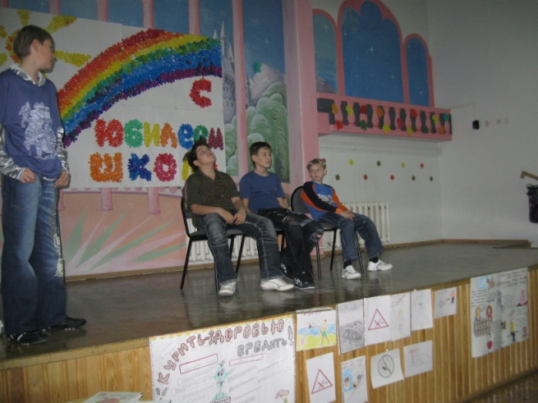
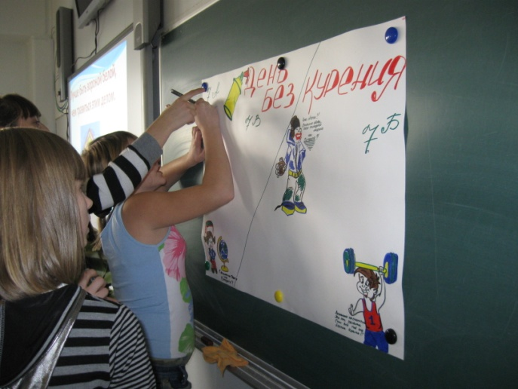
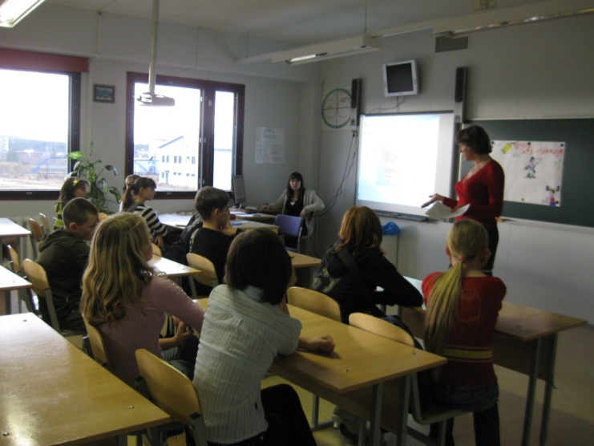
Неделя профилактики табакокурения
13.10 по 18.10.2009г. в школе проводилась неделя профилактики табакокурения. В течении недели были проведены следующие мероприятия: радиобеседа на тему: «Влияние курения на организм человека»; беседа врача общей практики Кунпан В.П. о вреде курения , выпуск газеты «День без курения», театрализованное представление о вреде курения «Дело было вечером…» и другие. Члены клуба приняли активное участие в проведении недели

Slide 18
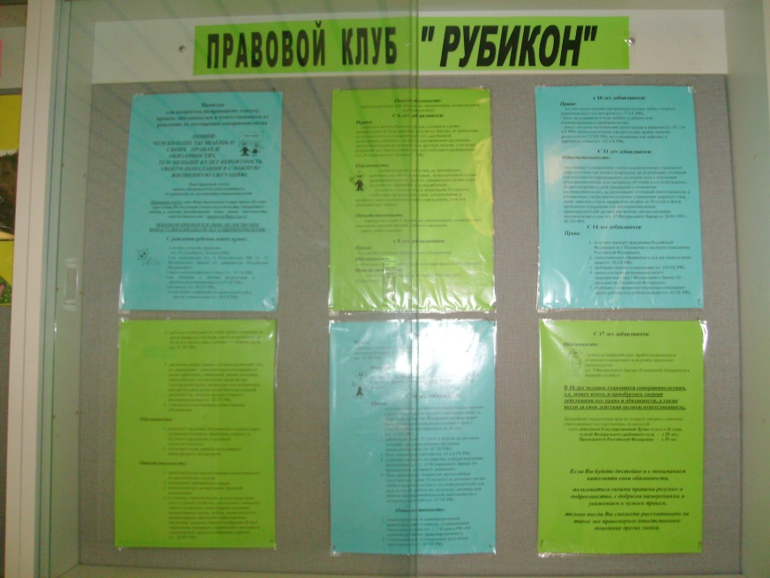
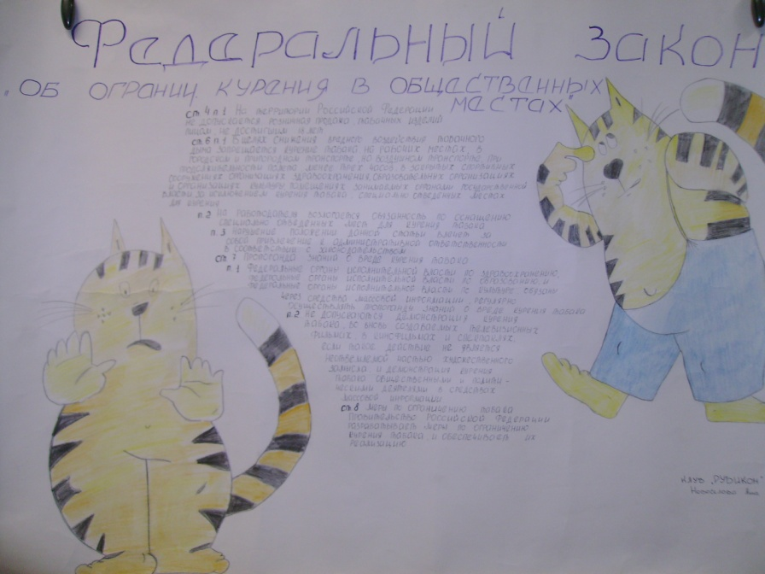
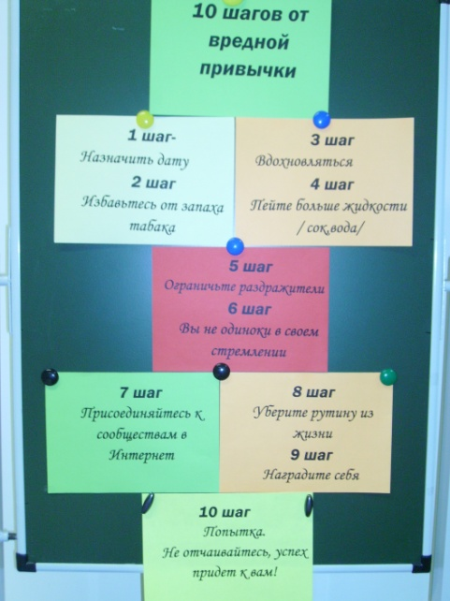
Редакционное направление

Slide 19
Значение деятельности Правового клуба
« Рубикон»
Активизация познавательной и творческой деятельности школьников
Развитие аналитических и исследовательских навыков, самостоятельности и инициативности
Просветительская деятельность
Волонтерская деятельность
Подготовка к будущей профессии юриста
Становление гражданственности

